Slide 1

Скоро в школу
Журнал для родителей
Челябинск 2012

Slide 2

Содержание
Готовность детей к обучению в школе. Кризис семи лет…… 2
Памятка для родителей…………………………………………………………. 3
Анкеты дл родителей детей подготовительных групп……… 5
Игры в кругу семьи…………………………………………………………………. 6
Специалисты советуют………………………………………………………….. 9
Прививки в школе…………………………………………………………………. 10
«Шпаргалки для родителей»………………………………………………… 11
Детская страничка…………………………………………………………………. 12
Расскажите детям…………………………………………………………………… 13
Модель выпускника ДОУ………………………………………………………. 14
Список используемой литературы………………………………………. 15

Slide 3
Готовность детей к обучению в школе. Кризис семи лет.
Поступление в школу – чрезвычайно ответственный момент как для самого ребёнка, так и для его родителей. Практический опыт психологического обследования показывает, что далеко не все дети всесторонне подготовлены к безболезненному и успешному вхождению в учебную деятельность в школе.
Поступление в школу знаменует собой смену социальной позиции ребенка – дошкольника, трансформацию всей социальной ситуации его развития.
Понимая важность подготовки детей к школе, даже за несколько месяцев до начала учебного года можно организовать целенаправленные развивающие занятия с детьми, которые помогут им на этом новом этапе жизни.
На основе обобщения теоретических подходов к решению проблемы психологической готовности к школе можно выделить ряд ее признаков:
Сильное желание учиться и посещать школу (созревание учебного мотива).
Достаточно широкий круг знаний об окружающем мире.
Способность к выполнению основных мыслительных операций.
Достижение определенного уровня физической и психологической выносливости.
Развитие интеллектуальных, моральных и эстетических чувств.
Определенный уровень речевого и коммуникационного развития.
В контексте коммуникативного развития ребенок должен обладать рядом навыков:
- быть вежливым в общении со сверстниками и взрослыми;
- уметь вступать в контакт;
- соблюдать нормы и обычаи, принятые в школе;
- быть дисциплинированным.
Итак, психологическая готовность формируется у ребенка на протяжении всего дошкольного детства и является комплексным структурным образованием, включающим интеллектуальную, личностную, социально – психологическую и эмоционально – волевую готовность.

Slide 4
Памятка для родителей
В 6-7 лет формируются мозговые механизмы, позволяющие ребенку быть успешным в обучении. Медики считают, что в это время ребенку очень трудно с самим собой. И тысячу раз были правы наши прабабушки, которые отправляли своих отпрысков в гимназии только в 9 лет, когда нервная система уже сформировалась.
Однако серьезных срывов и болезней можно избежать и сегодня, если соблюдать самые простые правила
Правило 1.
Никогда не отправляйте ребенка одновременно в первый класс и какую-то секцию или кружок. Само начало школьной жизни считается тяжелым стрессом для 6-7-летних детей. Если малыш не будет иметь возможности гу­лять, отдыхать, делать уроки без спешки, у него могут возникнуть проблемы со здоровьем, может начаться невроз. Поэтому, если занятия музыкой и спортом кажутся вам необходимой частью воспитания вашего ребенка, начните водить его туда за год до начала учебы или со второго класса.
Правило 2.
Помните, что ребенок может концентрировать внимание не более 10-15 минут. Поэтому, когда вы будете делать с ним уроки, через каждые 10-15 минут необходимо прерываться и обязательно давать малышу физическую раз­рядку. Можете просто попросить его попрыгать на месте 10 раз, побегать или потанцевать под музыку несколько минут. Начинать выполнение домашних за­даний лучше с письма. Можно чередовать письменные задания с устными. Общая длительность занятий не должна превышать одного часа.

Slide 5
Правило 3.
Компьютер, телевизор и любые занятия, требующие большой зрительной нагрузки, должны продолжаться не более часа в день — так считают врачи офтальмологи и невропатологи во всех странах мира.
Правило 4.
Больше всего на свете в течение первого года учебы ваш малыш нуждает­ся в поддержке. Он не только формирует свои отношения с одноклассниками и учителями, но и впервые понимает, что с ним самим кто-то хочет дружить, а кто-то — нет. Именно в это время у малыша складывается свой собственный взгляд на себя. И если вы хотите, чтобы из него вырос спокойный и уверенный в себе человек, обязательно хвалите его. Поддерживайте, не ругайте за двойки и грязь в тетради. Все это мелочи по сравнению с тем, что от бесконечных уп­реков и наказаний ваш ребенок потеряет веру в себя.
Несколько коротких правил
Показывайте ребенку, что его любят таким, каков он есть, а не его достижения.
Нельзя никогда (даже в сердцах) говорить ребенку, что он хуже других.
Следует по возможности честно и терпеливо отвечать на любые вопросы ребенка.
Старайтесь каждый день находить время, чтобы побыть наедине со своим ребенком.
Учите ребенка свободно и непринужденно общаться не только со своими сверстниками, но и со взрослыми.
Не стесняйтесь подчеркивать, что вы им гордитесь.
Будьте честны в оценках своих чувств к ребенку.
Всегда говорите ребенку правду, даже когда вам это невыгодно.
Оценивайте только поступки, а не самого ребенка Не добивайтесь успеха силой.
Принуждение есть худший вариант нравственного воспитания.
Принуждение в семье создает атмосферу разрушения личности ребенка.
Признавайте права ребенка на ошибки.
Ребенок относится к себе так, как относятся к нему взрослые.
И вообще, хоть иногда ставьте себя на место своего ребенка, и тогда будет понятнее, как вести себя с ним.

Slide 6
АНКЕТЫ ДЛЯ РОДИТЕЛЕЙ ДЕТЕЙ ПОДГОТОВИТЕЛЬНЫХ К ШКОЛЕ ГРУПП
Готовы ли мы отдать своего ребенка в школу?
1. Мне кажется, что мой ребенок будет учиться хуже других детей
2. Я опасаюсь, что мой ребенок часто будет обижать других детей.
3. На мой взгляд, четыре урока - непомерная нагрузка для маленького ребёнка.
4. Трудно быть уверенным, что учителя младших классов хорошо понимают детей.
5. Ребенок может спокойно учиться только в том случае, если учительница – его собственная мама.
6. Трудно представить, что первоклассник может быстро научиться читать, считать и писать.
7. Мне кажется, что дети в этом возрасте еще не способны дружить.
8. Боюсь даже думать о том, как мой ребенок будет обходиться без дневного сна.
9. Мой ребенок часто плачет, когда к нему обращается незнакомый взрослый человек.
10. Мой ребенок не ходит в детский сад и никогда не расстается с матерью.
11. Начальная школа, по-моему, редко способна чему-либо научить ребенка.
12. Я опасаюсь, что дети будут дразнить моего ребенка.
13. Мой малыш, по-моему, значительно слабее своих сверстников.
14. Боюсь, что учительница не имеет возможности точно оценить успехи каждого ребенка.
15. Мой ребенок часто говорит: «Мама, мы пойдем в школу вместе!».
Занесите свои ответы в табличку: если Вы согласны с утверждением, поставьте после косой черты крестик, если не согласны, оставьте клетку пустой.
А теперь посчитайте, сколько крестиков оказалось в каждом столбце и какова общая сумма. Если общий показатель принимает значение:
До 4 баллов - у Вас есть все основания оптимистично ждать первого сен­тября, по крайней мере Вы сами вполне готовы к школьной жизни Вашего ре­бенка.
5-10 баллов - лучше подготовиться к возможным трудностям заранее.
10 баллов и больше - было бы неплохо прийти на индивидуальную кон­сультацию к психологу.
А теперь обратите внимание на то, в каких столбцах получено 2 или 3 крестика.
1. необходимо больше заниматься играми и заданиями, развивающими
память, внимание, тонкую моторику
2. нужно обратить внимание на то, умеет ли Ваш ребенок общаться с другими детьми предвидеться сложности, связанные со здоровьем ребенка, но еще
есть время заняться закаливанием и общеукрепляющими упражнениями
3. есть опасения, что ребенок не найдет контакта с учительницей
4. ребенок слишком привязан к матери, может быть, стоит отдавать его в
малочисленный класс или отложить школу на год
 | 1. | 2. | 3. | 4. | 5.
 | 6. | 7. | 8. | 9. | 10.
 | 11. | 12. | 13. | 14. | 15.
всего

Slide 7

Игры в кругу семьи
В игре закрепляются знания детей о том,
что нужно первокласснику для учебы в
школе, воспитывается желание учиться,
собранность, аккуратность.
Игра может проводиться с одним
ребенком или с группой детей. На столе у
взрослого лежит портфель и несколько
предметов: ручка, пенал, тетрадь, дневник,
карандаш, ложка, ножницы, мяч и др.
После напоминания о том, что малыш
скоро идет в школу и будет сам собирать свои вещи, ему предлагают посмотреть на разложенные предметы и как можно быстрее собрать свой портфель. Если в игре участвуют несколько детей, можно устроить соревнования. Обратите внимание малышей на то, что складывать вещи надо не только быстро, но и аккуратно. Не забывайте поощрять тех, кто точно выполнил эти правила в игре.
И в заключение, для того чтобы проверить, насколько ваш ребенок ин­формирован о школьной жизни, предложите ему ответить на вопросы:
-Как обращаются к учительнице? -Как привлечь к себе внимание на уроке, если нужно о чем-то спросить? -Что такое урок? -Как узнают, что время начинать урок? -Что такое перемена? -Для чего нужна перемена?
- Как в школе называется стол, за которым дети пишут? -Что такое отметка? -Какие отметки хорошие, а какие плохие? -Что такое школьный дневник?
-Что такое каникулы?
Важно, чтобы ребенок ответил принципиально верно, можно и без уточнений.
Испорченный телефон
А эту игру знают все. Играть лучше всего большой компанией, но можно и втроем. Первый участник тихо произносит какое-либо слово своему соседу на ухо. Тот повторяет услышанное на ухо следующему участнику. Игра продол­жается до тех пор, пока каждый не передаст слово по "телефону". Последний участник должен произнести его вслух. Все удивлены, потому что, как правило, слово заметно отличается от тех, которые передавались остальными участниками. Но на этом игра не заканчивается. Необходимо восстановить первое слово, назвав по очереди все те отличия, что накопились в результате поломки "телефона"

Slide 8
Графические узоры
А в эту игру можно играть и с одним ребенком, и с группой детей. Ребенку дается лист клетчатой бумаги. Ведущий говорит: "Сейчас мы будем учиться рисовать разные узоры. Постарайтесь, чтобы они получились красивыми и ак­куратными. Для этого слушайте меня внимательно - я буду говорить, в какую сторону и на сколько клеточек провести линию. Проводите только те линии, которые я буду называть. Когда нарисуете одну, ждите, пока я не назову сле­дующую. Каждую линию начинайте там, где кончилась предыдущая, не отры­вая карандаша от бумаги. Все помнят, где правая рука? Вытяните ее в сторону. Сейчас вы показываете направо. А где левая рука? Молодцы.
Начинаем рисовать первый узор. Поставили карандаш. Рисуем линию: одна клетка направо, одна клетка вверх, одна направо, одна вниз, одна направо, одна вниз, одна налево, одна вверх, одна налево, одна вверх. Что у нас получилось? Правильно, крестик".
Родители могут сами придумывать узоры, усложнив задание и включив в него движения карандашом вниз, вверх, вправо, влево на разное число клеток (до трех в одну сторону). После того как ребенок выполнит ваше задание, предложите ему самостоятельно продолжить этот узор.
Если правильно выполнить задание не удается, полезно поупражняться, начиная с самых простых. Не забывайте хвалить детей в любом случае!
Деревянные палочки
Для этой увлекательной игры понадобится 10-30 палочек (можно спичек). Играть лучше вдвоем. Ведущий складывает из палочек фигурку (домик, елочку, звездочку), дает рассмотреть и через 2-4 секунды закрывает листом бумаги. Другой участник игры должен за это короткое время запомнить фигурку, а за­тем по памяти выложить ее в соответствии с образцом. По окончании фигурки сверяются, если нужно, исправляются. Если палочка пропущена или положена неправильно - это считается ошибкой. Задание можно усложнить, предложив выложить сразу несколько фигурок или сократив время запоминания до 1-2 се­ку яд.
Не расстраивайтесь, если не сумеете с первого раза правильно выложить фигурку - это очень сложное задание.
Нитка и клубок
Эта группа упражнений носит название "задачи Пиаже" по имени извест­ного швейцарского психолога. Возьмите две нитки одинаковой длины, предло­жите ребенку убедиться в том, что они действительно одинаковы. Пусть он сам их измерит, подержит в руках. Затем на его глазах смотайте одну из ниток в клубок. Уточните теперь: какая из ниток длиннее? Обычно ребятишки-дошкольники указывают на ту, что размотана. В этом случае спросите: почему он так думает, что произошло с длинной ниткой в клубке? Попросите ребенка размотать клубок и сравнить длину ниток. Убедился ли он в том, что, несмотря на форму, длина остается неизменной?
Предложите ему другую подобную задачку. Покажите две полоски бума­ги одинаковой длины и на его глазах сложите одну из них в гармошку. Какая из полосок длиннее?
Можно показать два одинаковых стакана с одинаковым количеством во­ды. Затем перелить вод)' из одного стакана в другой, более узкий и высокий. Где воды стало больше?
Детишки любят разгадывать разные задачки-шутки. Например: цапля на одной ноге весит 10 кг, сколько она будет весить на двух ногах? Что тяжелее -1 кг железа или 1 кг ваты?

Slide 9
И еще одно упражнение-тест "Один и много".
Вы называете один предмет, а малыш во множественном числе, например: книга - книги, собака -собаки, дерево - деревья, ухо - уши, морковь - моркови, стул - стулья, лебедь -лебеди, свеча - свечи, ножницы - ножницы, окно - окна, пальто - пальто и др. Если ребенок не допустил ошибок - поздравляем вас, ваши воспитательные усилия не пропали даром. Если он сделал 1-2 ошибки - надо заниматься даль­ше, если же больше 3 ошибок - ежедневное чтение в течение получаса должно стать для вас приятной обязанностью.
Игрушки
Для тренировки зрительной памяти можно поиграть и в такую игру. На столе расставляются в любом порядке 10 игрушек, предметов. Попросите ребенка внимательно посмотреть на них в течение 10-20 секунд, а затем отвернуться. Вы в это время переставляете игрушки в другом порядке, можно даже убрать 1-2 игрушки, и после этого предлагаете малышу расставить все, как бы­ло раньше. Если он вспомнил 6 и меньше предметов, нужно еще поупражнять память и внимание, если вспомнил 7 или больше - прекрасный результат. А теперь и вам ребенок может предложить проверить память и внимание.
Чтобы ваши усилия были эффективными, воспользуйтесь нашими рекомендациями:
Не допускайте, чтобы малыш скучал во время занятий. Заинтересуйте его. Если ребенку весело, он учится лучше. Интерес делает детей по-настоящему творческими личностями. Повторяйте упражнения. Развитие умственных способностей ребенка определяется временем и практикой. Если что-то не получается, сделайте перерыв, вернитесь к нему позднее или предложите ребенку более легкий вариант.
Не проявляйте излишней тревоги по поводу недостаточных успехов малыша. Будьте терпеливы, не спешите, не давайте ребенку заданий, превышающих его интеллектуальные возможности.
В занятиях с ребенком нужна мера. Не пытайтесь предлагать задания, если малыш утомлен, займитесь чем-то другим.
Избегайте неодобрительной оценки, находите слова поддержки, чаще
хвалите малыша за его терпение, настойчивость. Никогда не подчеркивайте его слабости в сравнении с другими детьми. Формируйте у него
уверенность в своих силах.
А самое главное, постарайтесь не воспринимать занятия с ребенком как тяжелый труд, радуйтесь и получайте удовольствие от процесса общения, нико­гда не теряйте чувства юмора. Успехов вам и больше веры в себя и в возможно­сти своего ребенка!

Slide 10
Специалисты советуют
Рекомендации школьного врача
Если ребенок пропустил занятия в школе в течение трех и более дней, он может быть допущен к занятиям только при наличии справки от участкового педиатра о том, что он «здоров и может посещать школу с... (указывается да­та)».
Если ребенок перенес заболевание, то в справке должен быть указан ди­агноз, даты начала и окончания заболевания, рекомендации по занятиям физкультурой и проведению профилактических прививок (указывается срок осво­бождения). Справки с личной печатью врача, но без штампа лечебного учреж­дения считаются недействительными! Все справки сдаются в медицинский кабинет школы.
Если ребенок состоит на диспансерном учете у врача-специалиста в связи с хроническим заболеванием, он должен периодически (1 раз в квартал или 1 раз в полгода по указанию врача) проходить обследование и результаты с за­ключением специалиста приносить в медицинский кабинет школы.
Если у ребенка недомогание и вы считаете, что сегодня ему лучше воз­держаться от занятий физкультурой, напишите врачу или медсестре школы за­писку с указанием жалоб, симптомов и просьбой осмотреть ребенка. Как пра­вило, таким детям предоставляется освобождение от физкультуры на один день. Если через неделю ситуация повторится, то обратитесь к участковому пе­диатру детской поликлиники.

Slide 11
Прививки в школе
Детям в школе ставят следующие прививки:
БЦЖ прививка от туберкулеза.
АКДС прививка от коклюша, дифтерии и столбняка..
АДС-М — прививка от дифтерии и столбняка.
А Д-М — прививка от дифтерии.
ОПВ — прививка от полиомиелита.
Указанные прививки являются «обязательным минимумом» и проводятся бесплатно. По желанию родителей могут быть сделаны прививки от вируса гепатита В и С, краснухи, гриппа, клещевого энцефалита и других инфекций.
Противопоказанием к проведению прививок является острое заболевание или обострение хронической болезни. После большинства заболеваний мини­мальный срок отвода от прививок составляет две недели. При наличии у ребен­ка хронических заболеваний (хронический пиелонефрит, бронхиальная астма, нейродермит, туберкулез и др.) для проведения прививок необходимо разреше­ние врача-специалиста который наблюдает данного ребенка (нефролог, пуль­монолог, аллерголог, фтизиатр и т.п.). После введения вакцины могут отме­чаться реакции в виде повышения температуры тела, катаральных явлений и др. Такие реакции являются нормой и не должны вызывать тревогу. Патологиче­ской реакцией принято считать повышение температуры свыше 40 градусов, отек на месте введения вакцины, гиперемию более 8 см в диаметре, появление аллергической сыпи. В подобных случаях следует немедленно обратиться к врачу.
Кроме профилактических прививок, всем детям ежегодно проводится ре­акция Манту. Это не прививка! Ее цель — не создание иммунитета (невоспри­имчивости к инфекциям), а выявление инфицированных микробактериями ту­беркулеза. В том случае, если отмечается нарастание пробы Манту (по сравне­нию с предыдущим годом) или вираж (переход из отрицательной пробы в по­ложительную), ребенок направляется в противотуберкулезный диспансер для углубленного обследования. На прохождение обследования дается два месяца с момента выдачи направления

Slide 12
«ШПАРГАЛКИ ДЛЯ РОДИТЕЛЕЙ»
Готовимся к школе
Как выбрать школу
Это очень важный вопрос. Ребенок проведет в школе 10 лет - это целая жизнь. И от того, в какой школе он будет учиться,
с кем будет вместе познавать мир, отчасти и
будет зависеть его дальнейшая судьба.
Давайте посмотрим, какие школы вообще существуют.
В настоящее время существуют следующие типы школ:
обычная общеобразовательная школа; гимназия; лицей; школа с углубленным изучением ряда предметов; частная школа индивидуального обучения.
Обычная общеобразовательная школа» - это школа, в которой дети учатся по программам, утвержденным Министерством образования. Количество предметов определяется стандартом. В такой школе могут быть классы с углубленным изучением ряда предметов. Например, старшем звене (10 - 11-й классы) может быть разделение на:
гуманитарный класс (углубленное изучение предметов гуманитарного цикла);
математический класс (углубленное изучение физики, математики, информатики); биологический класс (углубленно изучение биологии и химии).
Гимназия - общеобразовательное учреждение, в котором преобладают гуманитарные дисциплины, то есть больше уроков литературы, истории, права, иностранного языка. Обычно в гимназии еще в начальной школе вводится иностранный язык (чаще английский), а в среднем звене (с 5, 6 или 7-го класса) до­бавляется второй иностранный язык.
Лицей - это общеобразовательное учреждение с преобладанием в нем естественнонаучных, технических дисциплин.
Школа с углубленным изучением ряда предметов - это школа, в которой какой-либо школьный предмет изучается углубленно, более расширено.
Частная школа - это негосударственное образовательное учреждение, в котором обучение ведется на платной основе, но по программам, утвержденным Министерством образования. Однако в таких школах могут преподаваться и авторские курсы, разработанные педагогами школы.
Школа индивидуального обучения - школа, в которой учатся дети, имеющие различные проблемы со здоровьем. В таких школах щадящее обучение. Как правило, дается дополнительный выходной день и количество уроков меньше, чем в обычных школах. Классы здесь немногочисленные, и учитель имеет возможность заниматься либо с каждым ребенком по отдельности, либо в микрогруппах.

Slide 13
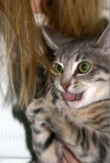


Детская страничка
1 2 3 4 5
6 7 8 9
10 11 12 13

Slide 14
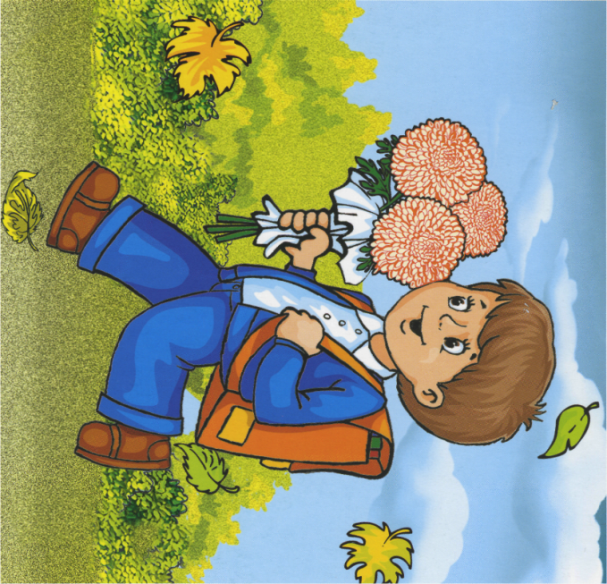
Расскажите детям.
Сентябрь - первый месяц осени, девятый месяц года. В сентябре 30 дней.
Название месяца происходит от латинского слова «септембр» - седьмой. В Древнем Риме год начинался в марте и сентябрь был седьмым месяцем. Затем начало года сдвинулось на январь, сентябрь стал девятым по счету, а название осталось. Древние славяне называли этот месяц «вересень» в честь вереска, а еще «хмурень» (потому, что небо хмурится) или «рюень»{потому, что громко ревут олени в лесу). Первый признак прихода осени - желтеющие листья деревьев. Летом под влиянием солнечного света в листьях образуется хлорофилл - маленькие зернышки зеленого цвета. Осенью солнечного света и тепла гораздо меньше. Поэтому хлорофилла вырабатывается все меньше, и становятся видны другие красящие вещества - желтые, красные. Листья меняют свой цвет, становятся желтыми, оранжевыми, багряными. Это время называют - «золотая осень».
С началом осени ночи становятся холоднее.
Иногда моросит дождь, по утрам бывает
туман. Солнце греет все слабее, дни стано-
вятся короче, воздух прохладнее.
Вода в водоемах становится холодной и
купаться уже нельзя. 22-23 сентября – это
день осеннего равноденствия, день с ночью
«равняются». Длительность дня равна
длительности ночи, но уже следующий
день будет чуть короче, а следующий еще
короче. Солнце не успевает согревать
землю и наступают холода. Но в середине
сентября тепло ненадолго возвращается.
Это время называют «бабье лето».
В лесу звери и птицы готовятся к наступлению холодов. Змеи и ящерицы прячутся под коряги до весны. Засыпают на всю зиму ежи и барсуки.
Белки заканчивают заготавливать припасы на зиму.
В сентябре собирают урожай овощей, солят капусту на зиму. Подготавливают поля и сады к зиме.
1 сентября у всех детей праздник - День знаний. В этот день начинается учебный год в школах.
Народные приметы:
Чем теплее и суше сентябрь, тем позднее придет зима.
Если листья начинают желтеть с верхушки - весна будет ранняя, снизу - поздняя.
Ива рано инеем покрывается - лютая зима надвигается.
Поздний листопад - к суровой и продолжительной зиме.

Slide 15
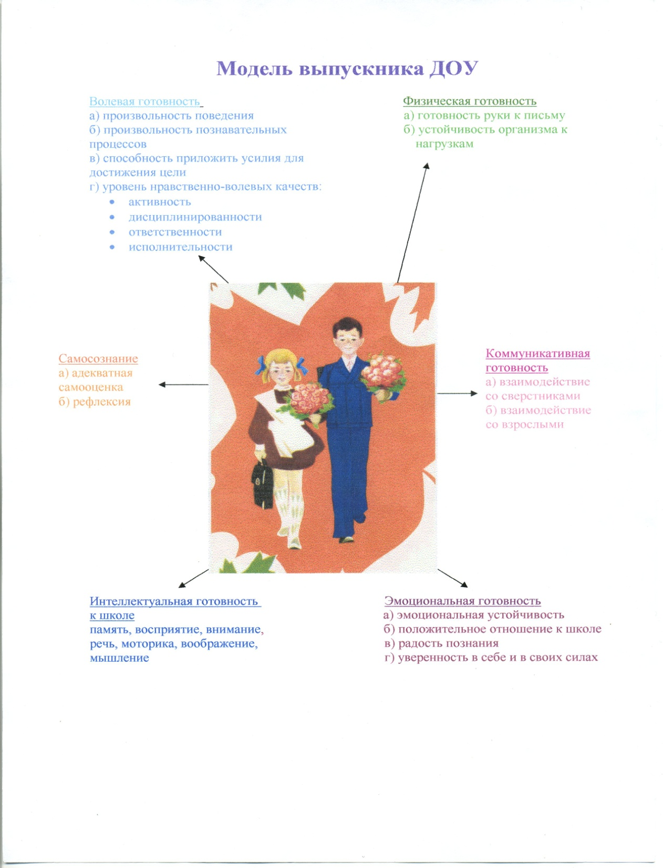

Slide 16
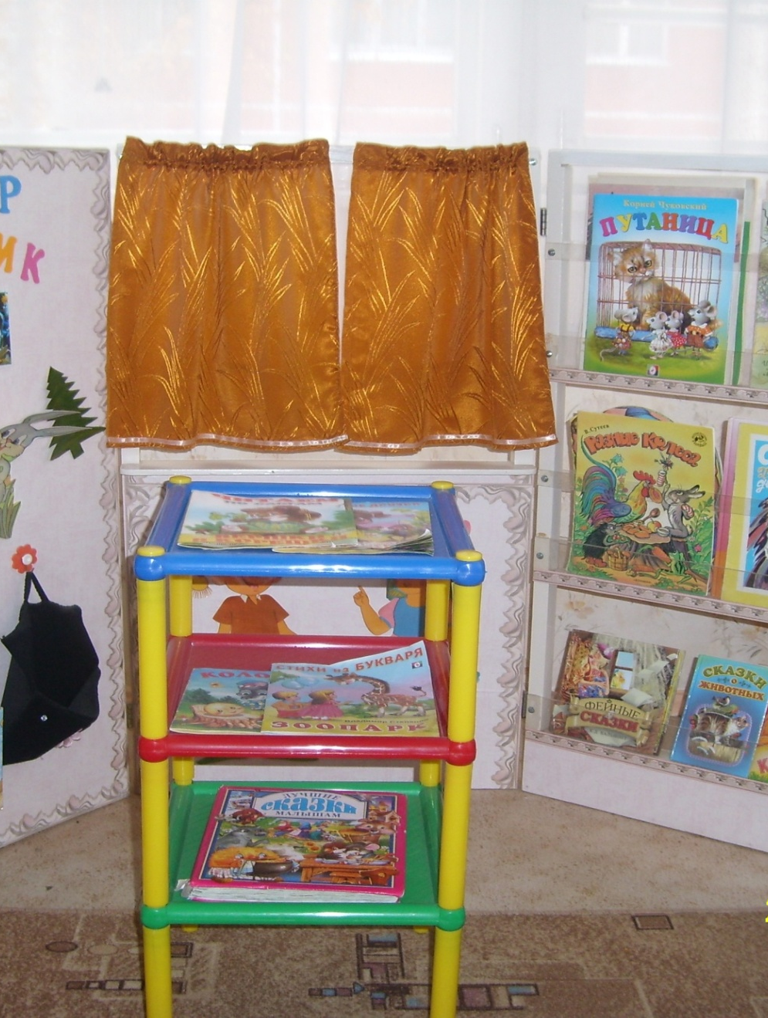
Список используемой литературы:
1. Давыдова,В.И. Давиденко,В.С. Козырева,Н.В. Шавейникова,Ю.Ю. Мирошниченко,О.Н. Дошкольное образование в современных условиях [Текст] /В.И. Давыдова,В.С. Давиденко, Н.В. Козырева,
Ю.Ю. Шавейникова . –
Челябинск.: «Полиграф –
Мастер», 2оо9.
2. Давыдова,В.И. Трофим-
чук,О.М. Башак,Т.В.
Кривошеина,И.Ю.
Усманова,О.Д.
Подготовка детей к
обучению в школе
[Текст]/В.И. Давыдова,
О.М.Тофимчук, Т.В.
Башак, И.Ю.Криво-
шеина. – Челябинск,
2007. – 130с.
Журнал подготовлен
и выпущен редакци-
онной коллегией:
заведующим МДОУ
ДС ОВ № 469 г. Челя-
бинска – Бабиевой Т.М.;
педагогом – психоло-
гом – Герасимовой
Н.А.; методистом –
Понамарёвой А.О.;
воспитателем –
Дьячковой С.А.
Адрес редакции:
МДОУ ДС ОВ № 469,
г. Челябинск, ул. 40 лет Победы,
д. 41 «А».
2012 г.

